Slide 1
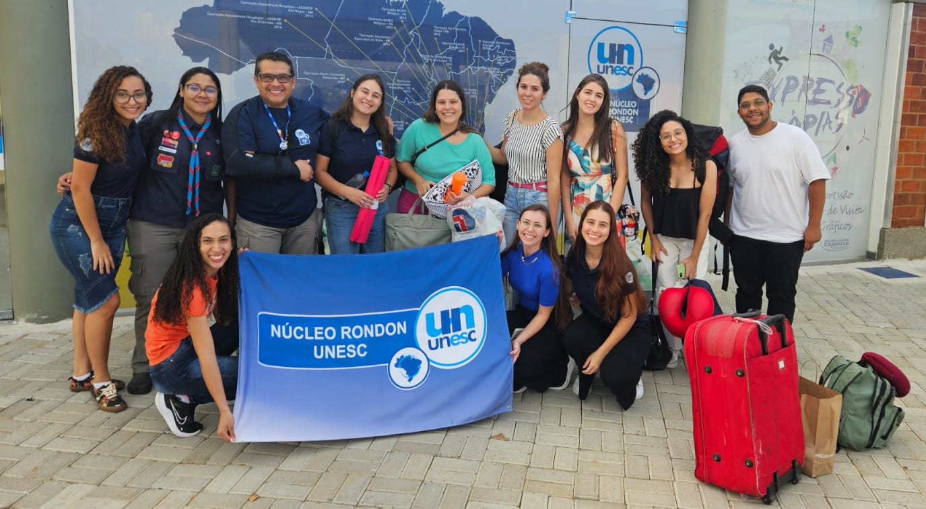
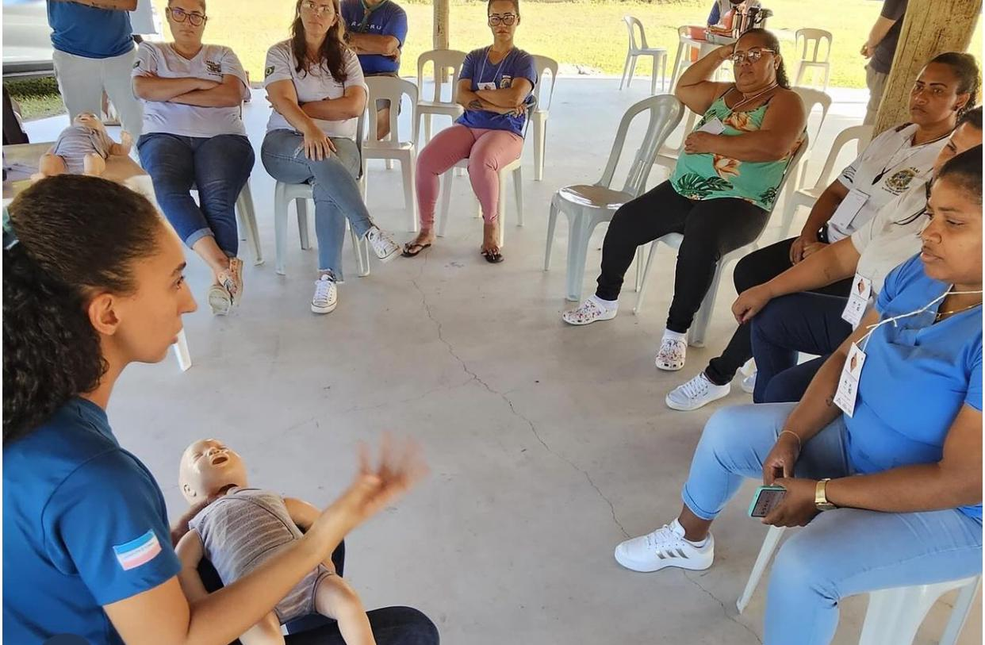
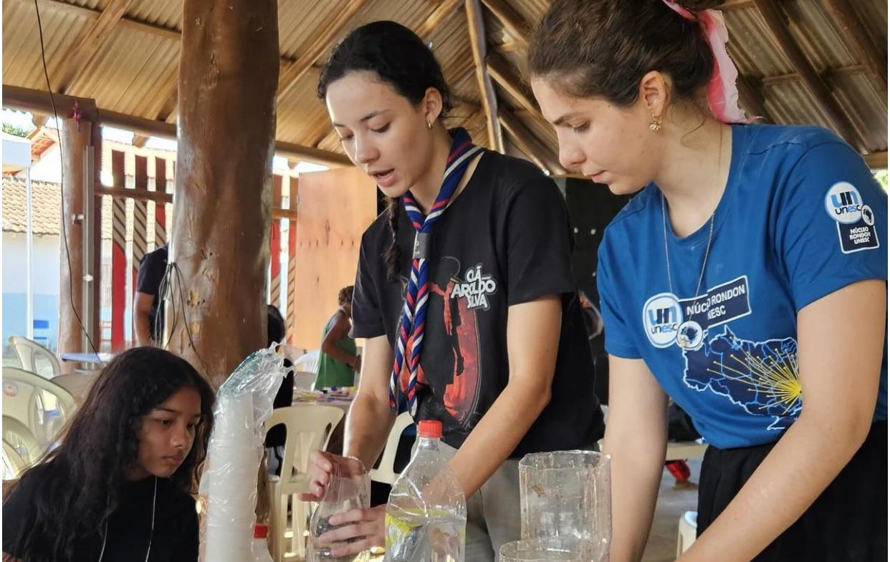
MUTPIO RONDON REGIONAL: ATIVIDADES DE EXTENSÃO UNIVERSITÁRIA EM COMUNIDADES INDÍGENAS DE ARACRUZ- ES E O COMPARTILHAMENTO DE SABERES
]
¹ Karla Gabriely Freitas Zocatelli de Moura¹, Bianca Menegassi², Ravenna Stinghel de Souza³, Bruno Teixeira Gomes³, Luciano Antonio Rodrigues⁴
¹Graduanda em Medicina - UNESC; ² Graduanda em Arquitetura e Urbanismo – UNESC; ³ Graduandos em Enfermagem – UNESC; ⁴ Enfermeiro, Doutor em Ciências da Saúde, Professor do curso de Enfermagem – UNESC / karlafreitaszocatelli@gmail.com e proflucianorodrigues@gmail.com
Palavras-chave: Povos Nativos; Difusão do Conhecimento; Cursos de Capacitação.
INTRODUÇÃO
Figura 3 - Equipe Rondon Unesc da Operação Mutpio 2024
Nos dias 18 e 19 de maio de 2024, o projeto Mutpio Rondon Regional, uma parceria entre o Núcleo Rondon - UNESC e os Escoteiros do Brasil, realizou oficinas de capacitação em comunidades indígenas tupiniquim e guarani de Aracruz. As atividades ocorreram em Irajá, abrangendo também as comunidades de Caieiras Velhas, Boa Esperança, Três Palmeiras, Piraqueaçu, Nova Esperança, Pau Brasil, Comboios, Córrego do Ouro, Arreal, Amarelos e Olho d’Água.
OBJETIVO
As oficinas abordaram distintas faixas etárias e os temas que foram solicitados pelas lideranças indígenas em reuniões de definição das capacitações, a fim de ser trabalhado as necessidades atuais deles.
Fonte: acervo Rondon-Unesc
Figura 1 - Oficina de Primeiros Socorros
DESENVOLVIMENTO
Dessa forma, foram desenvolvidas distintas temáticas como Álcool e Drogas, Violência Doméstica, Brinquedos de Sucata, Primeiros Socorros, Valorização da Identidade Indígena e Saúde Psíquica, Cuidados com o Corpo e Doenças de Veiculação Hídrica. Como retratado pelas figuras 1 e 2, o projeto permitiu que os universitários, tanto os rondonistas quanto os escoteiros pioneiros, compartilhassem o conhecimento adquirido durante a graduação, além de vivenciarem e trocarem saberes com as culturas indígenas tupiniquim e guarani, enriquecendo a formação acadêmica e pessoal deles. Os participantes indígenas, por sua vez, não apenas receberam conteúdo teórico e prático nas atividades, e os certificados das capacitações que participaram, como também compartilharam suas tradições.
Fonte: acervo Rondon-Unesc e Escoteiros capixabas
Figura 2 - Oficina de Doenças de Veiculação Hídrica
CONCLUSÃO
O compartilhamento de saberes proporcionou um ambiente mais cooperativo e reforçou o contato entre a universidade e as comunidades indígenas. Assim, a realização do Mutpio Rondon reforça o caráter da extensão universitária de promover o desenvolvimento social e cultural, atuando como um vínculo entre o saber acadêmico e o conhecimento popular e, por conseguinte, contribuindo para a construção de uma sociedade mais justa e inclusiva.
Fonte: acervo Rondon-Unesc e Escoteiros capixabas

